Slide 1
সবাইকে শুভেচ্ছা

Slide 2
পরিচিতি
নুসরাত জাহান
সহকারী শিক্ষক
পুলিশ লাইন উচ্চ বিদ্যালয়,
ময়মনসিংহ
বিজ্ঞান
৭ম শ্রেণি
৩য় অধ্যায়
সময়ঃ৫০ মিঃ

Slide 3
হত্যাকান্ড
এলাহীকান্ড
কান্ড
প্রকান্ড
কান্ডকারখানা
কর্মকান্ড

Slide 4
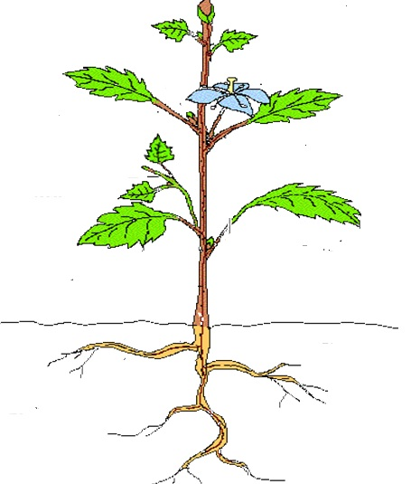
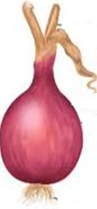
চিত্রের কান্ড দুটি কী একই রকম ?
Notes:
স্লাইড দেখিয়ে পাঠ শিরোনাম বের করতে সময় সর্বোচ্চ ৩ মি: ।প্রশ্ন –চিত্রের কান্ড দুটি কী একইরকম ? উঃ না । পেয়াজ রূপান্তরিত কান্ড ।বিশেষ ক্ষেত্রে শিক্ষক শিক্ষার্থীদের সহায়তা করতে পারেন ।

Slide 5
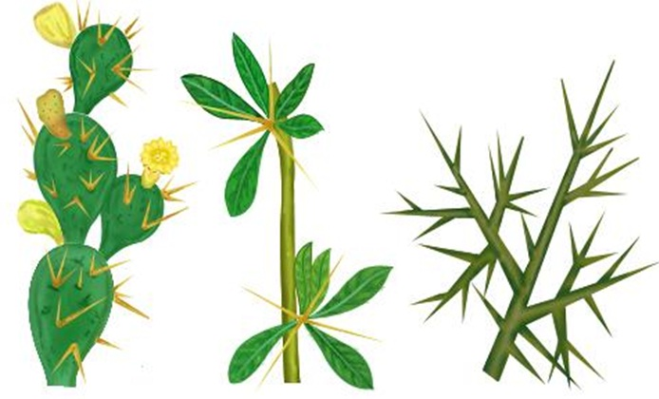
ভূ-নিম্নস্থ রূপান্তরিত কান্ড
বিজ্ঞান- পৃষ্ঠা :২৬ পাঠ: ৫

Slide 6
শিখনফল
এ পাঠ শেষে শিক্ষার্থীরা ---
১.রূপান্তরিত কান্ড কী তা বলতে পারবে ।
২. ভূ -নিম্নস্থ রূপান্তরিত কান্ডের গঠন ব্যাখ্যা করতে পারবে।
৩. বিভিন্ন ভূ-নিম্নস্থ রূপান্তরিত কান্ডের কাজ ব্যাখ্যা করতে পারবে ।

Slide 7
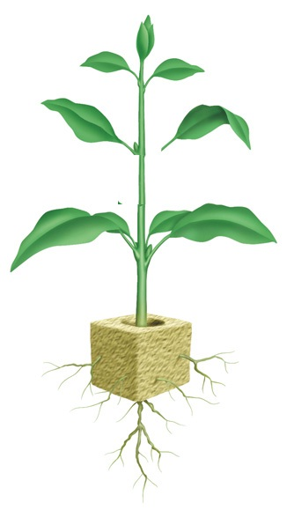
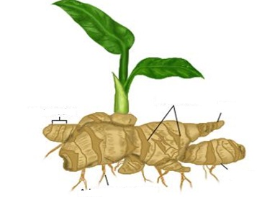
চিত্র দুটি লক্ষ্য কর –কান্ড দুটি কী একরকম ?
কেন এই রূপান্তর হয় ?
অগ্রমুকুল
পর্ব
পর্বমধ্য
পাতা
কক্ষমুকুল
শল্কপত্র
পর্বমধ্য
অগ্রমুকুল
পর্ব
কক্ষমুকুল
রূপান্তরিত কান্ড
বিশেষ কাজ সম্পাদনের জন্য রূপান্তর
স্বাভাবিক কান্ড
এই কান্ডের আকার আকৃতি ভিন্ন
Notes:
পাঠ উপস্থাপন:সর্বোচ্চ ২০ মি:-২৫মি: ।স্লাইড দেখিয়ে প্রশ্নোত্তরের মাধ্যমে পাঠে অগ্রসর হতে হবে । প্রয়োজনে বাস্তব নমূনা দেখাবেন এবং কান্ডের বিভিন্ন অংশ সনাক্তকরণে শিক্ষক শিক্ষার্থীদের সহায়তা করবেন ।

Slide 8
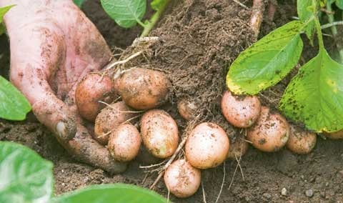
চিত্রের কান্ড মাটির নীচে অবস্থান করার জন্য এধরণের কান্ডের নাম কী বলতো ?
চিত্রের কান্ড মাটির নীচে না উপরে অবস্থান করে ?
মাটির নীচে,সেজন্য বর্ণহীন
ভূনিম্নস্থ রূপান্তরিত কান্ড
Notes:
এক্ষেত্রে বাস্তব নমুনা এনে দেখাতে পারেন ।

Slide 9
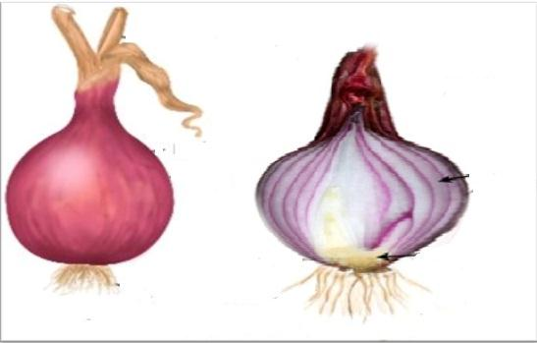
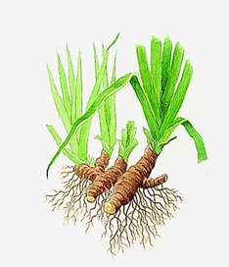
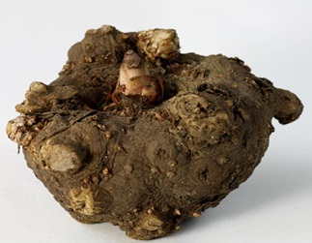
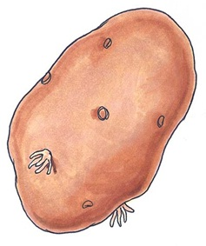
রাইজোম
গুড়িকন্দ
টিউবার/ স্ফীত কন্দ :
বাল্ব/কন্দ
চিত্রের কান্ড দেখতে কেমন ?
চিত্রের কান্ডের আকার কেমন ?কেন এই আকার ?
চিত্রের কান্ডে সাধারণ কান্ডের কোন কোন অংশ আছে ?
চিত্রের কান্ডটি মাটির নীচে কীভাবে অবস্থান করছে ?
চিত্রের কান্ডের আকৃতি ও অবস্থান কেমন ?
শুকনো শল্কপত্র
রসালো শল্কপত্র
চোখ
শল্কপত্র
শীর্ষ মুকুল
পর্বমধ্য
অগ্রমুকুল
কাক্ষিক মুকুল
অংকুর
কান্ড
পর্ব
অস্থানিক গুচ্ছ মুল
অস্থানিক মূল
এবার ভিডিওটি দেখি
কক্ষমুকুল
খাদ্য সঞ্চয়ের ফলে আকার গোলাকার বা ডিম্বাকার
খাদ্য সঞ্চয় করে সমান্তরাল ভাবে
গোলাকার, গুঁড়ির মত
খুবই ক্ষুদ্র , গোলাকার, উত্তল
Notes:
স্লাইডের চিত্রের পাশাপাশি বাস্তব নমুনা দেখাবেন । এ স্লাইডে ভিডিওটি শিক্ষার্থীরা দেখে কান্ডগুলো সনাক্ত করবে ।

Slide 10
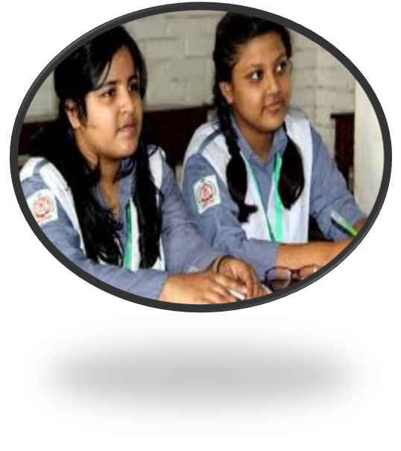
জোড়ায় কাজ
সময়: ৫ মিনিট
টিউবার ও রাইজোমের মধ্যে পার্থক্য লিখ ।

Slide 11
দলগত কাজ :
সময়: 3মি :+ উপস্থাপন ১০ মি:
রাইজোম ও বাল্ব দল: আদা ও থানকুনি কান্ডের তুলনা কর ।
অফসেট দল :আমাদের ব্যবহারিক জীবনে রূপান্তরিত কান্ডের গুরুত্ব ব্যাখ্যা কর ।
রানার ও বুলবিল দল :প্রত্যেক প্রকার রূপান্তরিত কান্ডের একটি করে চিত্র অংকন কর ।
Notes:
শিক্ষার্থীদের কাজ করার সর্বমোট সময় ৩ মি: ।কাজ শেষে উপস্থাপন ১০ মি: ।প্রত্যেক দলের দলনেতা ব্ল্যাকবোর্ডে তাদের নির্ধারিত কাজের প্রধান প্রধান অংশ বোর্ডে লিখবে ।

Slide 12
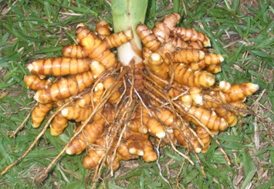
মূল্যায়ন :
১.চিত্রের কান্ডটি -- ?
ক.অফসেট
খ. গুড়িকন্দ
গ. রাইজোম
ঘ. টিউবার
Notes:
শিক্ষক প্রয়োজনবোধে আরো ছোট ছোট প্রশ্ন করতে পারেন ।

Slide 13
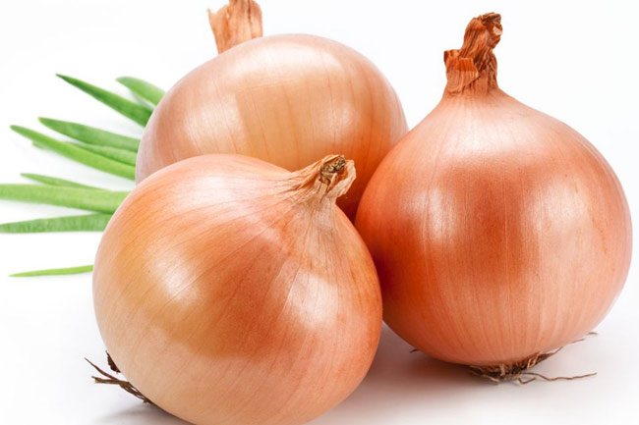
১.চিত্রের কান্ডটি -- ?
ক.অফসেট
খ. গুড়িকন্দ
গ. রাইজোম
ঘ. কন্দ

Slide 14
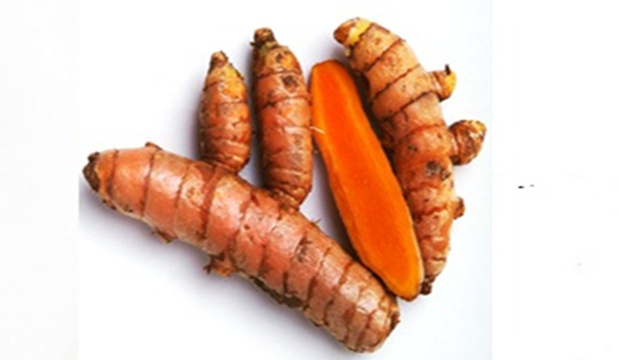
2. চিত্রে প্রদর্শিত নমুনাটি কোন কান্ডের উদাহরণ ?
খ.ভূ-নিম্নস্থ রূপান্তরিত কান্ড
ক.স্বাভাবিক কান্ড
গ.অর্ধ-বায়বীয় রূপান্তরিত কান্ড
ঘ.বায়বীয় রূপান্তরিত কান্ড

Slide 15
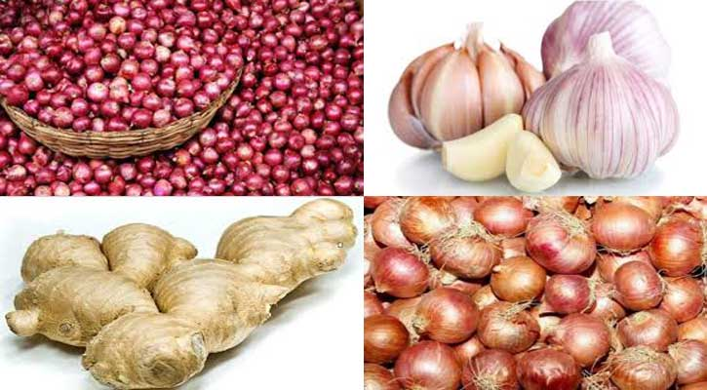
বাড়ির কাজ
চিত্রের রূপান্তরিত কান্ডগুলোর তুলনা কর ?
Notes:
শিক্ষার্থীরা বাড়ির কাজটি খাতায় তুলে নিবে ।

Slide 16
গুরুত্বপূর্ণ শব্দসমূহ :
ভূনিম্নস্থ রূপান্তরিত কান্ড
টিউবার
রাইজোম
কন্দ
গুড়িকন্দ

Slide 17
ধন্যবাদ

